Slide 1
사물인터넷(IoT) 프로그래밍 기초
6. 아날로그 입력/아날로그 출력(PWM) /가변저항/조도센서

Slide 2
목차
아날로그(Analog) vs 디지털(digital)
아날로그 입력
가변저항(Potentiometer)의 이해
아날로그 입력 실습
실습 1: 전압 측정하기
아날로그 출력(PWM)
조도센서(CDS)의 이해
아날로그 입출력 실습
실습 2: 가변저항을 사용하여 LED 밝기 제어하기
실습 3: 조도센서를 사용하여 LED 밝기 제어하기

Slide 3
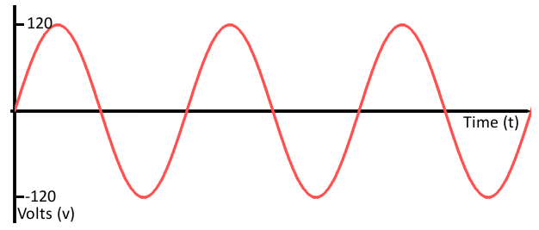
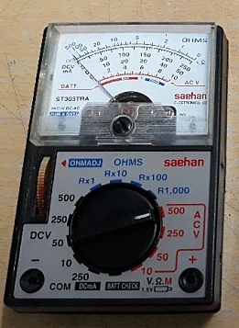
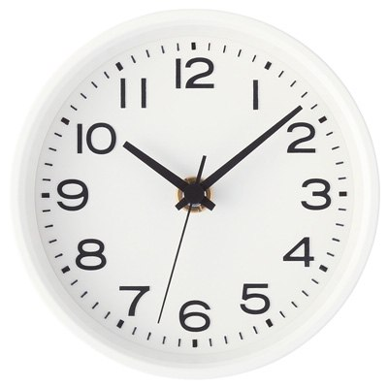
아날로그 vs. 디지털
아날로그 신호(Analog Signal)
시간에 따라 연속적으로 변화하는 크기(전류, 전압)

Slide 4
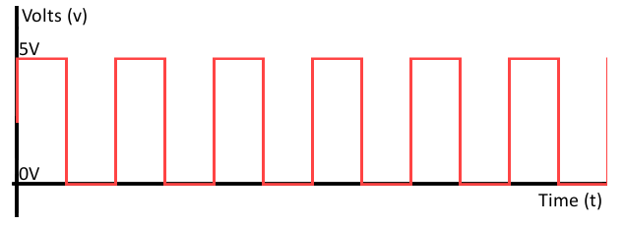
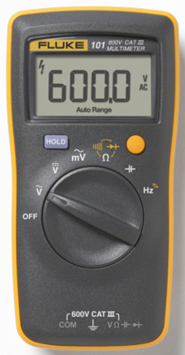
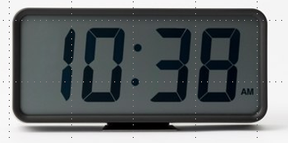
아날로그 vs. 디지털
디지털 신호(Digital Signal)
0과 1로 이루어진 이산적 값으로 데이터 표현

Slide 5
아날로그 vs. 디지털 비교
구분 | 아날로그 신호 | 디지털 신호
정의 | 빛, 소리, 전압 등과 같이 연속적으로 변하는 신호 | 특정한 값을 단위로 하여 불연속적으로 변하는 신호
예 | 지진계 바늘의 위치 변화 온도계의 눈금 변화 | 컴퓨터, 휴대폰 같은 현대 문명에서 사용되는 대부분의 신호
장점 | 세밀한 표현 가능 원본과 같은 정보 | 정보의 저장과 전달 용이 변형없이 전달 가능
단점 | 신호 전달 시 변형될 수 있음 잡음(노이즈) | 원본의 정보를 그래도 기록하고 재생할 수 없음
그래프

Slide 6
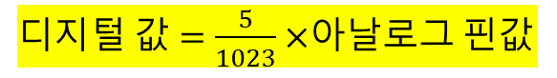
아날로그 입력
아날로그 입출력
ADC(Analog to Digital Converter)
아날로그 신호(0~5V 사이의 전압)을 디지털 값(0~1023 : 2¹⁰ = 10bit)으로 변환해 주는 기능
아날로그 신호를 샘플링 → 양자화 → 부호화 과정을 통해 디지털 신호로 변환
디지털값
1023
512
$디지털 값=\frac{5}{1023}×$아날로그 핀값
0
2.5
5
전압(아날로그 값)

Slide 7
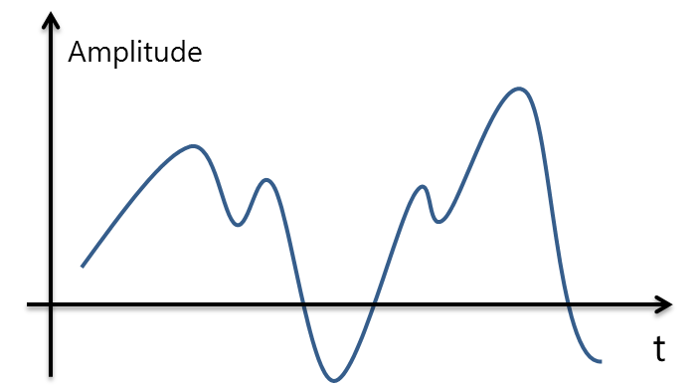
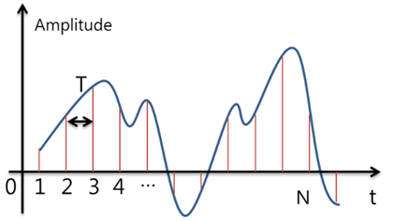
샘플링/ 양자화/부호화
참고 : ADC
샘플링(Sampling)
무한한 데이터 값에서 전체 패턴을 추정하기 위해 유한한 개수의 데이터 추출하는 과정
샘플링 비율(Sampling rate) : 1초당 추출되는 샘플 개수
샘플 수가 많을 수록 원본과 유사해지나 정보량이 많아짐
아두이노의 샘플링 비율 : 8bit(=1byte)는 2⁸ = 256
샘플링

Slide 8
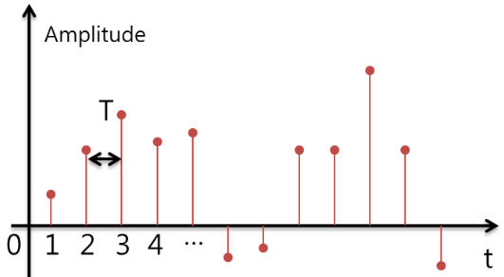
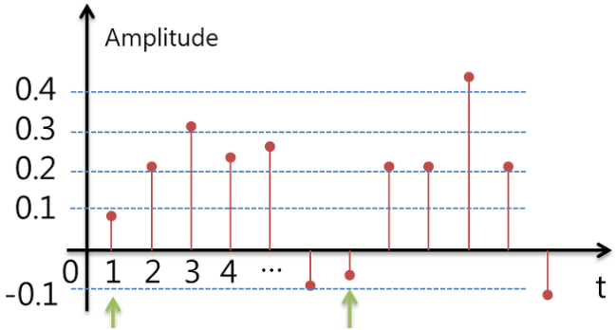
샘플링/ 양자화/ 부호화
참고 : ADC
양자화(Quantization)
샘플링한 아날로그 신호를 이산 신호로 변환하는 과정
양자화 레벨(Quantization level) : 대표값 레벨의 개수
양자화 레벨 수가 많을 수록 더 세밀한 표현 가능
Sampled Signal
양자화
실제값: 0.0973…
양자화된 값: 0.1
실제값:- 0.0836…
양자화된 값: -0.1

Slide 9
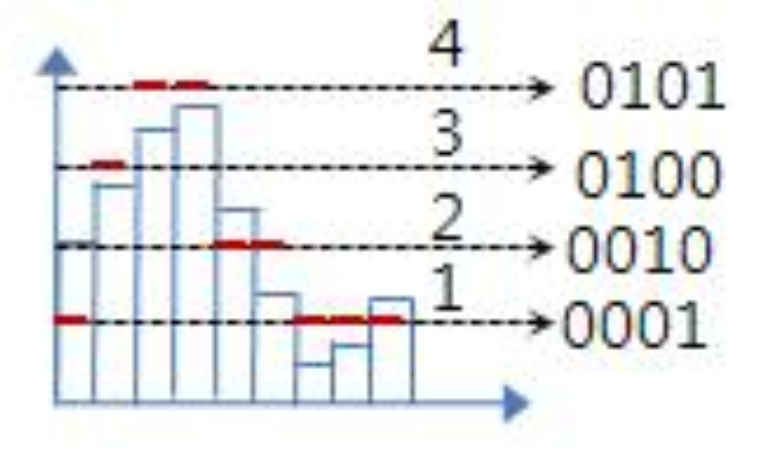
샘플링/ 양자화/ 부호화
참고 : ADC
부호화(Coding)
신호처리가 용이한 디지털 코드(0과 1값) 형태로 변화하는 과정
양자화

Slide 10
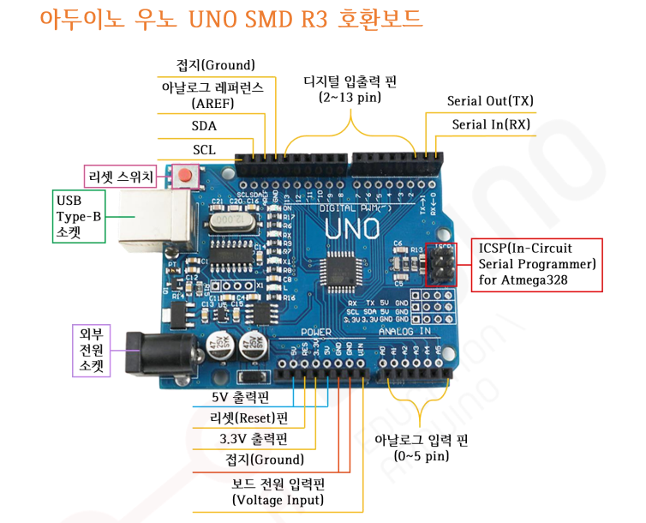

Slide 11
아두이노 기본 함수
analogRead(pin)
지정된 아날로그 핀(A0~A5)으로부터 전압(0 ~ 5V)을 0 ~ 1023의 단계로 읽어 냄
pin : A0 ~ A5까지 아날로그 입력 핀
void loop()
{
int value = analogRead(A0) //아날로그핀 A0로부터 0~1023
//까지의 1024단계 값을 읽음
}

Slide 12
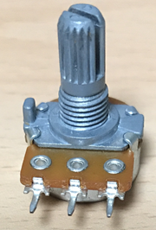
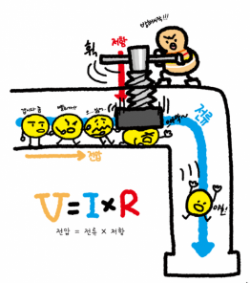
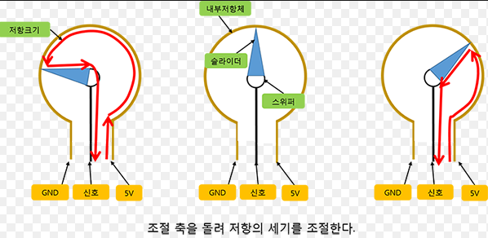
가변저항(Potentiometer)
임의의 저항값으로 전류의 조절이 가능한 저항기
최소저항 0 Ω , 최대 저항의 종류는 1K, 10K, 100KΩ
와이퍼의 위치에 따라 저항 값이 변화
가변저항 사용 예
음향 장치의 볼륨
조명 밝기 조절 장치 등
GND
0V
신호
출력
VCC
5V

Slide 13
실습 1: 전압 측정하기
아날로그 핀에서 읽어 낸 값(0~1023)을 전압(0~5V)으로 변경하기
회로구성
준비물 : 가변저항, 케이블
스케치 프로그래밍
아날로그 입력 값을 전압으로 변환하여 시리얼모니터에 출력
실행

Slide 14
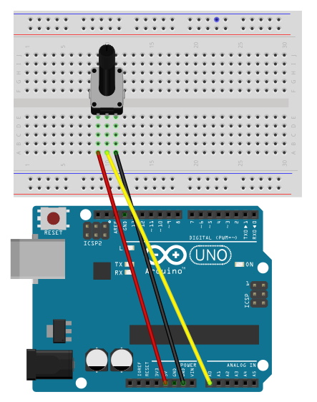
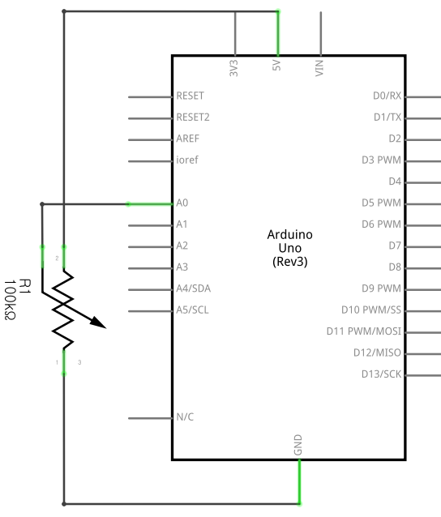
1. 회로구성
실습1 : 전압 측정하기

Slide 15
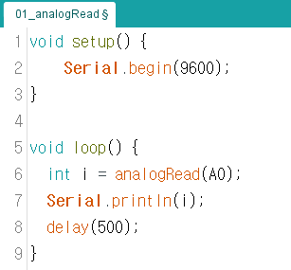
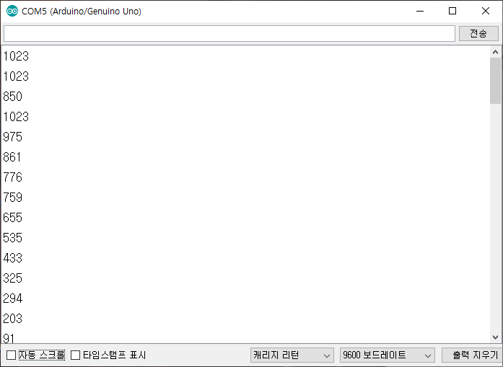
2. 스케치 프로그래밍
실습1 : 전압 측정하기
아날로그 핀에서 읽어 값 읽어내기(0~1023)

Slide 16
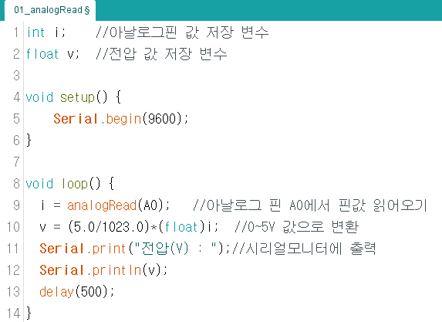
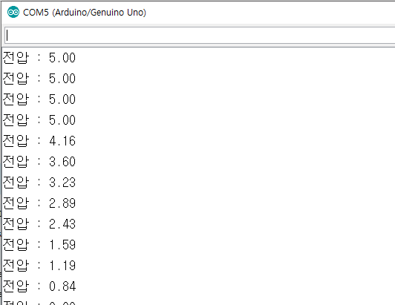
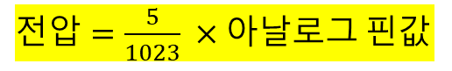
실습1 : 전압 측정하기
전압으로 변환하여 출력
$전압=\frac{5}{1023} ×$아날로그 핀값

Slide 17
아날로그 출력
아날로그 입출력
아두이노 MCU
0V와 5V만 인식 가능
아날로그 값을 만들어 낼 수 없음
PWM(Pulse Width Modulation) : 디지털값으로 아날로그값과 유사하게 변조
PWM이 가능한 디지털 핀(“~”기호)
3, 5, 6, 9 ,10, 11
이 핀들이 값을 256 단계로 구분하여 출력(0~255)
아두이노는 아날로그 값을 ADC을 통해 디지털신호로 변환하고 PWM으로 아날로그 출력과 유사하게 출력한다.

Slide 18
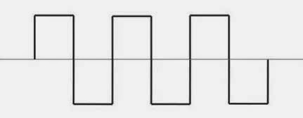
아날로그 출력
아날로그 입출력
PWM(Pulse Width Modulation)
펄스 폭을 컨트롤 하는 주기 제어방법
사각파의 출력으로 아날로그 값과 유사하게 0V와 5V사이의 값을 출력
duty cycle: 한 주기 내에서 HIGH 가 차지하는 비율
주기
전압(V)
시간(t)
Duty cycle
(%)

Slide 19
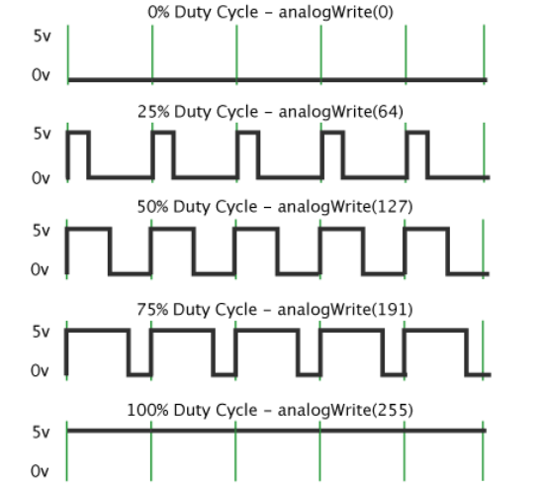
아날로그 출력
아날로그 입출력
PWM(Pulse Width Modulation) : 펄스 폭 변조
디지털 신호를 아날로그 회로처럼 제어하여 다양한 값으로 출력하는 방법
펄스의 평균값으로 다양한 값 표현

Slide 20
PWM기능을 가진 핀 :
디지털핀에서 “~“ 기호가 있는 핀
3, 5, 6, 9 ,10, 11(6개)

Slide 21
아두이노 기본 함수
analogWrite(pin, value)
PWM 파형을 만듦
pin : PWM 파형이 출력될 핀 번호
value : 출력할 파형의 세기
duty cycle을 나타내는 0~255사이
0은 0%를 255는 100%를 의미
출력 핀으로 설정할 필요 없음
void loop()
{
int value = 100;
analogWrite(3, value);
}

Slide 22
아두이노 기본 함수
map(value, fromLow, fromHigh, toLow, toHigh)
한 범위에서 다른 범위로 값을 매핑
정수값만을 사용함
value : 변환시킬 값
fromLow : 값의 현재 범위의 하한값
fromHigh : 값의 현재 범위의 상한값
toLow : 값의 현재 범위의 하한값
toHigh : 값의 현재 범위의 상한값
void loop()
{ int val = analogRead(0);
val = map(val, 0, 1023, 0, 255);
analogWrite(9, val);
}

Slide 23
실습 2: 가변저항을 사용하여 LED 밝기 제어하기
가변저항을 사용하여 LED 밝기를 변화시키기
회로구성
준비물 : 가변저항, LED, 220Ω 저항, 케이블
스케치 프로그래밍
가변저항에 따른 값(0~1023)을 읽어 디지털값(0~255)값으로 변환하여 LED 밝기 변화를 제어
실행

Slide 24
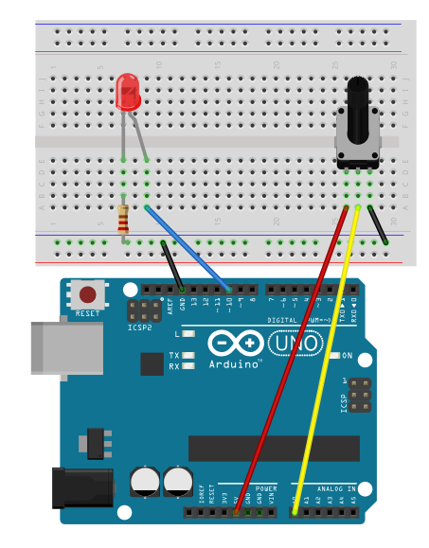
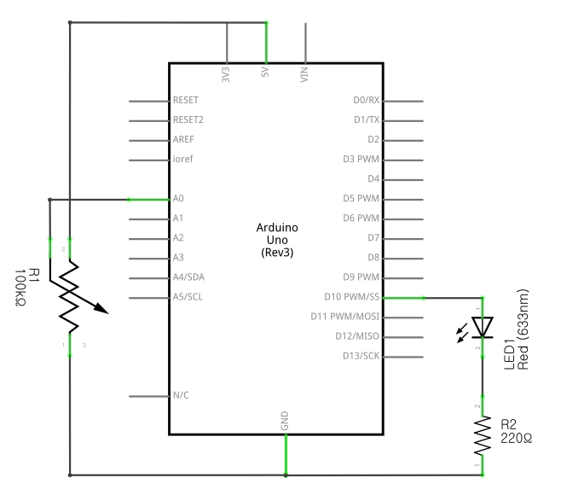
1. 회로구성
실습 2: 가변저항을 사용하여 LED 밝기 제어하기

Slide 25
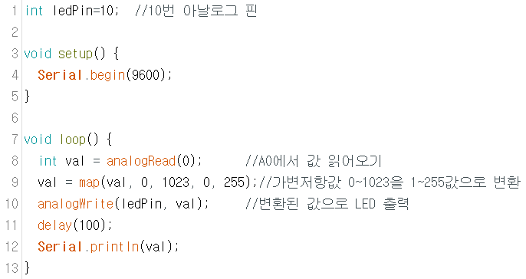
실습 2: 가변저항을 사용하여 LED 밝기 제어하기
2. 스케치 프로그래밍

Slide 26
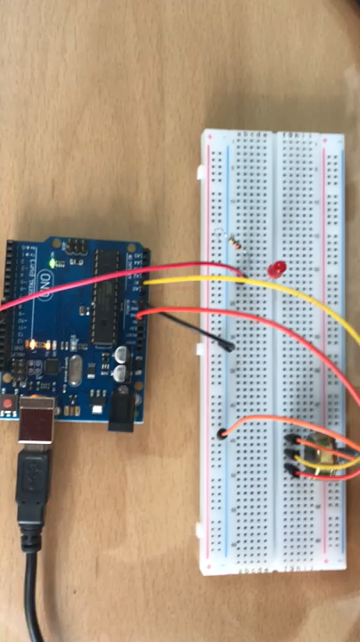
실습 2: 가변저항을 사용하여 LED 밝기 제어하기
3. 실행

Slide 27
실습 3: 조도센서를 사용하여 LED 밝기 제어하기
주위가 어두워지면 가로등 불빛이 켜지 듯 조도센서를 사용하여 LED 밝기를 제어
회로구성
준비물 : 조도센서, LED, 10KΩ, 220Ω, 케이블 등
스케치 프로그래밍
조도센서 값(0~1023)을 읽어 디지털값(0~255)값으로 변환하여 LED에 출력
실행

Slide 28
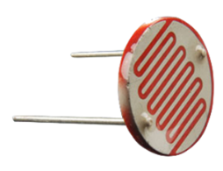
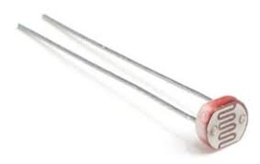
조도센서(CDS : 황화카드뮴)
받아들이는 빛의 양에 따라 내부 저항값이 변하는 가변저항으로 포토레지스터라고도 불림
극성 없음
밝을 수록 저항값이 낮아지고(1KΩ), 어두울 수록 저항값(50KΩ)이 높아짐(빛의 양과 저항값은 반비례)
10KΩ 저항의 용도
빛이 너무 밝아 조도센서의 저항이 0이 되어도 과도한 전류가 흐르지 않도록 함
사용 예
가로등 켜고/끄기
빛에 따라 모터 돌리기 등

Slide 29
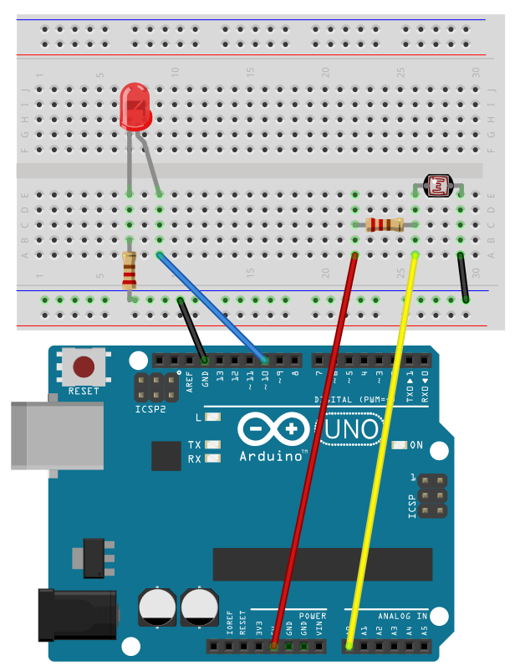
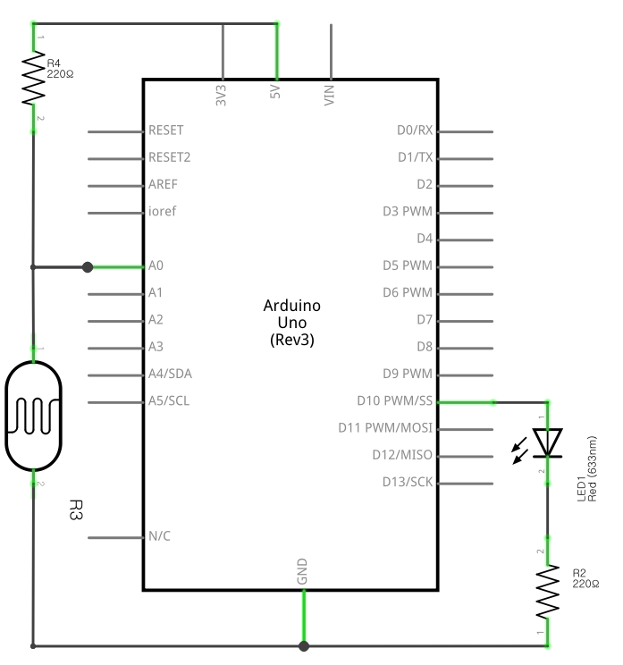
실습 3: 조도센서를 사용하여 LED 밝기 제어하기
회로구성
- 조도 센서는 PULL UP 저항 사용
PULL UP

Slide 30
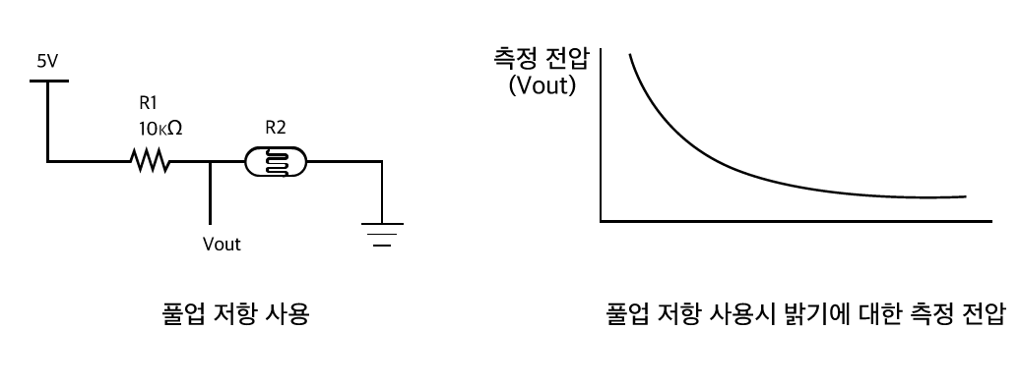
실습 3: 조도센서를 사용하여 LED 밝기 제어하기
PULL UP 저항과 측정 전압

Slide 31
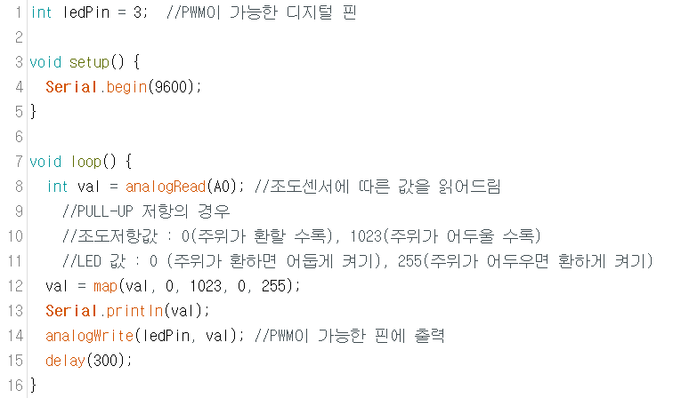
실습 3: 조도센서를 사용하여 LED 밝기 제어하기
2. 스케치 프로그래밍

Slide 32
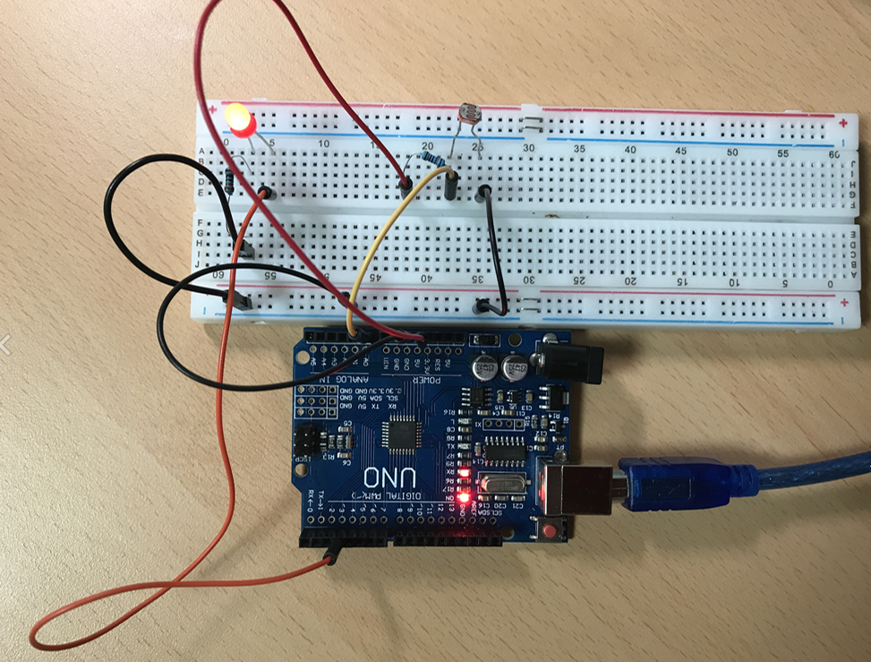
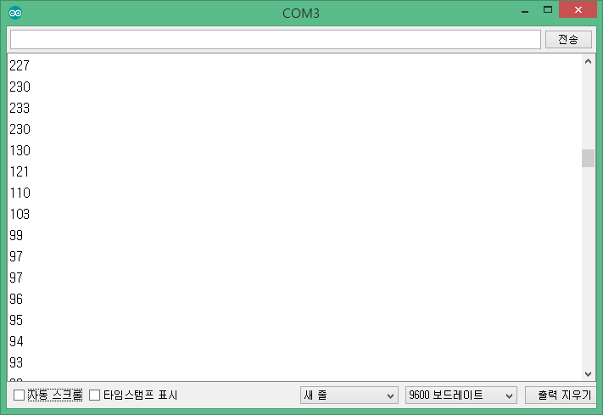
실습 3: 조도센서를 사용하여 LED 밝기 제어하기
3. 실행

